Slide 1
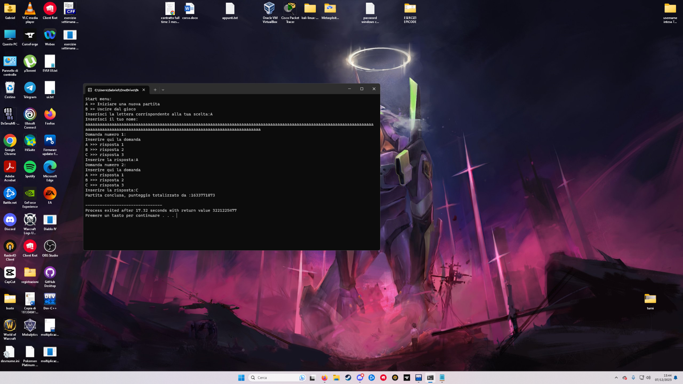
Il programma in questione propone un gioco in cui bisogna rispondere a delle domande, attribuendo alla fine un punteggio. Il menu iniziale ci dice di inserire un comando “A”(per iniziare il gioco) o “B”(per concludere la partita). Nel caso in cui si inserisce un carattere diverso da “A” o “B” il programma termina, in quanto non è presente nel codice la parte relativa a questa eventualità. Nel caso in cui si inseriscono più caratteri di quanti indicati nell’ array <nome>, il programma non trascrive nessun carattere, indicando un comportamento anomalo dovuto ad uno stack o buffer overflow. Inoltre il punteggio finale è un numero molto più grande di quanto dovrebbe essere(le domande sono 2). Questo fa presupporre che i caratteri in overflow dell’ array abbiano intaccato la variabile relativa al punteggio.

